Slide 1
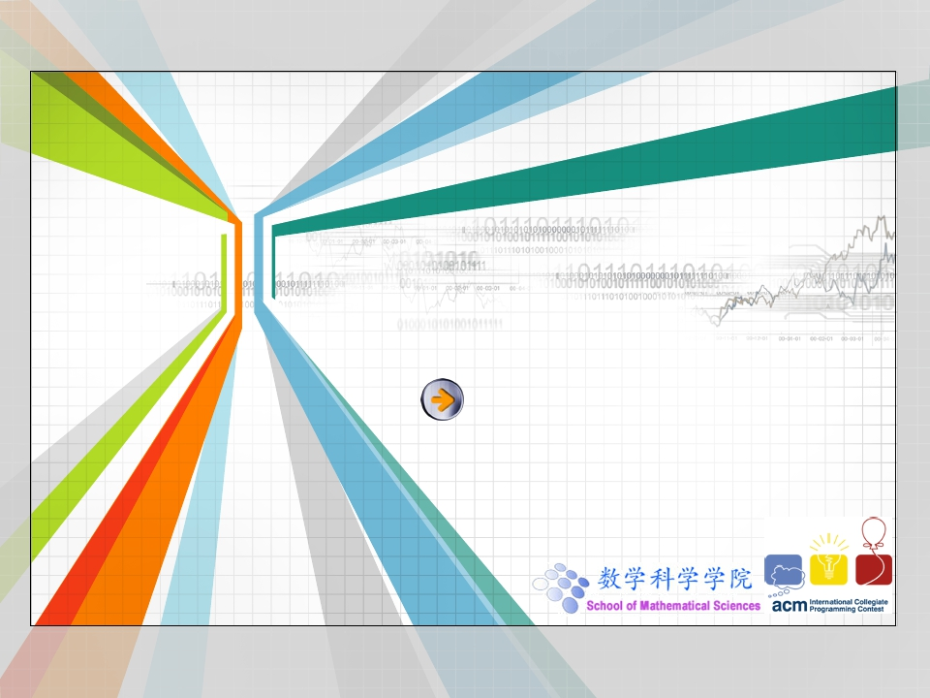
1
咸鱼
と
GOHI题
scidylanpno
(2018.05.26)

Slide 2




2
•
•
•
•
Problem G. 咸鱼自画像 – 35 / 75
Problem H. 咸鱼睡觉觉 – 28 / 90
Problem I. 咸鱼咕咕咕 – 5 / 241
Problem O. 咸鱼咸鱼咸 – 11 / 178

Slide 3
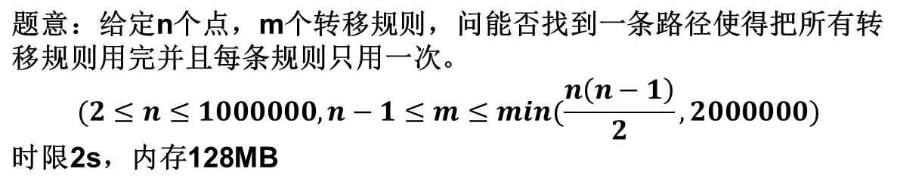
3
Problem O. 咸鱼咸鱼咸
把转移规则画在图上？
一笔画问题
欧拉路径
注意1：点数多，边数多，请不要使用邻接矩阵
注意2：可能爆栈，请尽量不要用递归写法

Slide 4
3
Problem O. 咸鱼咸鱼咸
注意1：点数多，边数多，请不要使用邻接矩阵
void Euler(int u){
int v;
for(v = 0; v < n; v++){
if(graph[u][v] == 1){
graph[u][v] = graph[v][u] = 0;
Euler(v);
path[pc++] = v;
}
}
}
int e = node[u];
while(e != -1)
{
/*咕咕咕*/
e = next[e];
}

Slide 5
3
Problem O. 咸鱼咸鱼咸
注意2：可能爆栈，请尽量不要用递归写法
如何计算内存使用大小？
1MB=2^10KB
1KB=2^10B
sizeof int : 4 B
Memory Limit: 128 MB
128 MB = 2^7 MB = 2^27 B = 2^25 * 4 B = 33554432 * 4 B
128 MB 的内存限制，你能开的int的最大个数尽量不要超过3×10^7 ！
Memory Limit Exceed 时请不要怀疑是评测机有问题 qwq

Slide 6
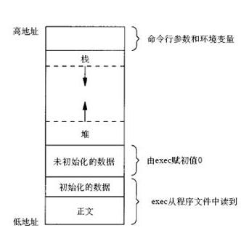
3
Problem O. 咸鱼咸鱼咸
注意2：可能爆栈，请尽量不要用递归写法
什么是栈？ →请翻阅数据结构专题PPT
这里说的栈是干嘛用的？ → 函数调用
栈空间大小？ →系统分配/编译器分配
默认：1MB (Windows) ， 8MB (Linux)
P.S.: 每个线程
按照 8MB 栈空间计算，每次函数调用 int * 2 ，深度？ → 约为10^6（怎么算的？）
爆栈是什么意思？ → 栈空间溢出
此题？ → m的范围为2*10^6
汪老师PPT代码？
邻接矩阵 → 复杂度Ω(n^2)，n范围10^6，TLE愉快～
邻接矩阵改为邻接表 → 递归深度与m相关：2*10^6，栈溢出愉快～

Slide 7
3
Problem O. 咸鱼咸鱼咸
注意2：可能爆栈，请尽量不要用递归写法
防止重复遍历一条边，进行删边（或者标记这条边已经遍历过（懒惰更新））
当前遍历到点u
找到该点在图中的一条边
走这条边
（栈顶添加新的函数内容，等待返回时再调用（什么时候返回？））
添加这条边作为路径
仔细想想：
用什么数据结构？
怎么维护邻接表中一条边的使用情况？

Slide 8
3
Problem O. 咸鱼咸鱼咸
TIPS:
邻接表中删除边：
node[u]=next[e]; //把在链表中node[u] 到e的边全部删除
使用used[e]去维护这条边有没有被删除
used[e]=true; //用过这条边，之后遍历时仅遍历(!used[e])的边
假若存的是无向图，删除u-v边不仅要删除记录在u中到v的边，也要删除记录在v中到u的边。
u→v与v→u两条边的编号e满足除以2后相等
比如，u→v的编号为12，v→u的编号就为13
比如，u→v的编号为0，v→u的编号就为1
每次标记used时，同时标记它们！
if(e%2==0) used[e]=used[e+1]=true;
else used[e]=used[e-1]=true;
也可使用位运算(异或^)：used[e]=used[e^1]=true;

Slide 9
3
Problem G. 咸鱼自画像
欧拉路径：经过所有边且只经过一次
哈密顿路径：经过所有点且只经过一次
NPC问题？！！
【复杂度分类】
P ( Polynomial )：多项式复杂度内可以计算出结果的一类问题
NP ( Non-deterministic Polynomial )：多项式复杂度内可以验证结果正确性的一类问题 （P是NP的一个子集）
NPC（NP-Completeness）：NP问题里面“最难”的问题
比如，求最小生成树，O(mlog m) →P
比如，求给定数集中是否存在一个子集使得子集和为0 →NPC
（子集和问题验证只需要加起来即可～但目前尚未有多项式时间复杂度内解法）
（P、NP、NPC的严谨定义涉及图灵机、问题规约、计算复杂性理论等概念，感兴趣的同学建议自行Google/Wiki）

Slide 10
3
Problem G. 咸鱼自画像
遇到NPC问题怎么办 qwq ？
你的想法是对的吗 = - = ？
是男人就大力搜！大力出奇迹！！（下个专题）
会不会有某些条件，使得在这些条件下这个问题有“简单”解法?
比如：
对简单有向图，如果对所有点的入度与出度和大于等于n-1，那么就存在一条哈密顿路径（另一种表述：如果这个图对应的无向图是完全图，那么就存在哈密顿路径）
构造性证明：如果现在已经有一条1 ～ n 的哈密顿路径，我们考虑把点n+1加入？
1→2→3→...→n (→n+1)? 把n+1加到后面
(n+1→) 1→2→3→...→n？ 把n+1加到前面
(n+1←) 1→2→3→...→n (→n+1)？ 肯定能找到一个点k，使得k→n+1→k+1

Slide 11
3
Problem H. 咸鱼睡觉觉
假设现在有一个图，想求S到各点的最短距离
如果点u到点v有一条长度为w的边？
记d[u]为S到u的最短距离，d[v]为S到v的最短距离
d[v] <= d[u] + w （如果d[v] > d[u]+w，那么通过选择w这条边可以使得d[v]更小）
d[v] – d[u] <= w
差分约束问题
令 d [ u ] 为从前面u只咕咕中至少取走的咕咕数，d [ k ] 即为所求
每一个 a b c ： d [ b ] – d [ a - 1 ] >= c → d [ a – 1 ] – d [ b ] <= -c
还有什么条件？ （ d [ u ] 和 d [ u – 1 ] 有没有约束？）
注意：构图可能会出现负权边，Dijkstra算法不适用

Slide 12
3
Problem I. 咸鱼咕咕咕
最大独立集？
独立集：图中选取一部分点使得这一部分点之间两两没有边相连
最大独立集：点数最大的独立集
团：图中选取一部分点使得这一部分点之间两两都有一条边相连
最大团：点数最大的团
补图：对给定的图，由所有属于它的顶点，与不属于它的边构成的图
图的独立集都对应补图的一个团
最大团算法跑一下，So easy！

Slide 13
3
Problem I. 咸鱼咕咕咕
最大团：NPC问题
考虑另一个问题：如果没有咕咕槽，在n x m的格点上最多能放多少只咕咕
 | I | II | III | IV
1 |  | 咕
2 | 咕
3 |  |  | 咕
4 |  |  |  | 咕
min(n,m)
如果有的地方有锅，不允许放咕咕？
 | I | II | III | IV
1 |  | X
2
3
4

Slide 14
3
Problem I. 咸鱼咕咕咕
二分图：如果图的结点可以分为两部分X和Y，并且图中任意一条边的端点一个在X中，另一个一定在Y中，这样的图称为二分图或偶图。
1
2
3
4
I
II
III
IV
匹配：边集的子集，使得这个集合里没有任意两条边有共同顶点。
最大匹配：边数最多的匹配

Slide 15
3
Problem I. 咸鱼咕咕咕
匈牙利算法：二分图最大匹配
基本思想：二分图G，在给定的匹配M下，不断找可增广路，找到更大的匹配
M-交错路：p是G的一条路径，如果p中的边为属于M中的边与不属于M但属于图中的边交替出现
M-饱和点：M中的边所关联的点
M-可增广路：p是G的一条M-交错路，且起点和终点均为非M-饱和点
bool dfs(int u){
for( 每一条边u-v )
if( v不属于M || dfs(v) ) return true;
//如果v是非M-饱和点，返回true；如果dfs下去也找到了非饱和顶点，返回true
return false; //沿着这条路径找不到非饱和顶点
}
Hopcroft-Karp算法：每次不只增广一个点，通过BFS实现

Slide 16
3
Problem I. 咸鱼咕咕咕
带锅的棋盘上咕咕放置问题可以用二分图匹配完成 ~ ~
如果已经把咕咕放置好，需要把一些咕咕去掉？ →对每个咕咕的位置进行如上建图，跑一遍二分图匹配，用咕咕数减去最大匹配数即可。
（类似问题：今年Google Code Jam - Round 2 (2018.5.19) – C
给定n*n个数字，每个数字为±n，问至少需要更改多少个数可以使得同一行同一列没有相同的数字）( 2<=n<=100)
【咸鱼解法：枚举权值，权值相同的位置作为咕咕。最后求和】
另一个角度看待带锅棋盘咕咕放置问题：把所有合法情况列出
(1,I) (1,III) (1,IV)
(2,I) (2,II) (2,III) (2,IV)
(3,I) (3,II) (3,III) (3,IV)
(4,I) (4,II) (4,III) (4,IV)
我们需要选择一些点，使得他们的横坐标各不相同，纵坐标也各不相同
有槽？
每一行被槽隔开的部分用不同的x值标记
每一列被槽隔开的部分用不同的y值标记

Slide 17
3
专题题解提交说明
时间：6月2日 00:00 之前 （务必养成不拖延的好习惯 qwq ）
提交说明详看 专题首页
提交邮箱： 791271355@qq.com
由于咸鱼比较咸鱼，如果讲述过程中有不清晰或有错的地方，请务必指出 qwq
谢谢大家

Slide 18
3
补充
----为什么带锅(禁止位置)的咕咕最大放置数问题可以通过二分图匹配求解？
构造一个二分图：其中，属于X集的每个点各代表一行，属于Y集的每个点各代表一列。
我们把可放置的位置，比如(x,y)可放置，那我们把X中表示x行的点，和Y中表示y行的点，连接起来。
假设当前已经有一个合法的放置，如果这个放置中(x,y)上放了只咕咕，那么我们把连接x和y的边选出来构成一个集合。合法放置意味着每一行最多只有一只，每一列最多只有一只，那么在这个边集中，不会有两条边连接了X中代表同一行的点，也不会有两条边连接了Y中代表同一列的点，那么，这个边集就是一个匹配。（匹配的定义？）每个放置就对应了一个匹配。
那么，如果找到了一个匹配，那么我们按照这个匹配的边集放置咕咕，如果一条边连接了(x,y)，那么就在x行y列放置一只咕咕。因为匹配中不会有两条边关联同一顶点，也就是说，对每条边，它所关联的X中的顶点x不会被其它边关联，它所关联的Y中的顶点y也不会被其它边关联，也就意味着在放置中，不会有咕咕和现在放的咕咕同一行，也不会有咕咕在同一列，那么每个匹配也对应了一种放置。
既然一一对应，那么最大放置数的问题就转化成了二分图的最大匹配问题了。
最后建议各位如果在听的过程中有疑问最好还是要在当堂提出当堂解决啊 qwq

